Slide 1
전체적인 구조도
쇼핑몰
메인
상품
마켓
이벤트/쿠폰
MY
메인 페이지
상품 카테고리
관리자
이벤트
장바구니
맨
추천상품
쿠폰
계정정보
우먼
모델 3D 이미지
고객센터
세일
리뷰
회원가입

Slide 2
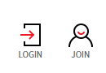
메인 페이지
로고
메뉴바
검색바
상품 (신발) / 세일
상품 홍보 or 광고
로고를 누르면, 회사정보 창으로 !
스테디셀러 세 가지 상품 자동 회전 (3페이지 시간 지나면 자동 스크롤)
추천상품, 이벤트
추천 알고리즘 + 이벤트 상품
회사정보(카피라이트)

Slide 3
상품 페이지
로고
메뉴바
검색바
필터
(카테고리, 성별, 가격, 브랜드, 사이즈 등등)
제품
제품
제품
제품
제품
제품
제품
제품
제품
제품
제품
제품

Slide 4
제품 주문 페이지
로고
메뉴바
검색바
사이즈,가격,제품 이름,구매버튼(로그인 창 까진 이동 - 밑에 비회원 구매 계속 버튼 ), 좋아요
제품 3D 이미지
제품 구매 정보
비 회원 구매 버튼
제품 상세 정보 및 후기(리뷰)
비회원 – 주문 동의 -> 이름 휴대폰, 이메일 , 주문 비밀번호, 비밀번호 확인 배송정보 – 휴대폰 ,이름,우편번호,배송 요청사항/결제수단

Slide 5
장바구니 페이지
로고
메뉴바
검색바
2D 이미지
제품정보
주문 내역
클릭하면, 상품 페이지로 !
(그 때는, 3D Model로)
2D 이미지
제품정보
주문 내역
추천 상품 or 이벤트 배너

Slide 6
로고
메뉴바
검색바
이벤트 / 쿠폰 페이지
이벤트 배너
쿠폰
상세 이벤트

Slide 7
로고
메뉴바
검색바
고객센터
고객센터 메뉴바
질문 검색
질문 카테고리
자주 묻는 질문

Slide 8
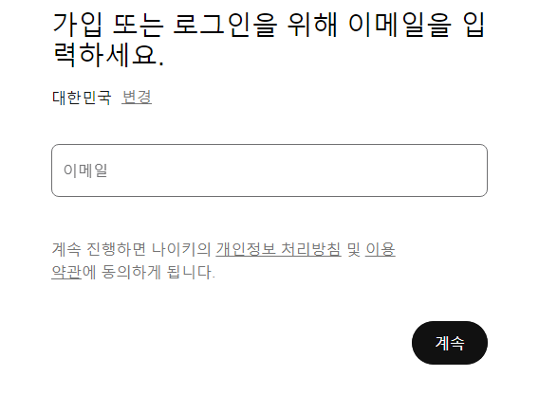
회원가입 & 로그인
회원가입 / 로그인

Slide 9
로고
일반 메뉴바
관리자 메뉴바
관리자 페이지
메뉴
설정
회원 조회/수정 ,매출 조회, 상품 등록, 상품 목록, 게시판 관리, 마케팅(이벤트 페이지)관리
저장

